Slide 1


Entwicklung eines Webshops mit WordPress
Auf einem selbst eingerichteten LAMP-Stack
Präsentation zur GFN Projektwoche Lernfeld 12:
Erstellung eines Abschlussprojektes
Uwe Töppe & Maik Heinrich
Notes:
Nur bis minute 1

Slide 2
Agenda
Einleitung
Umsetzung
1
2
3
4
5
Unternehmen
Analyse / Planung
Fazit / Aussicht

Slide 3
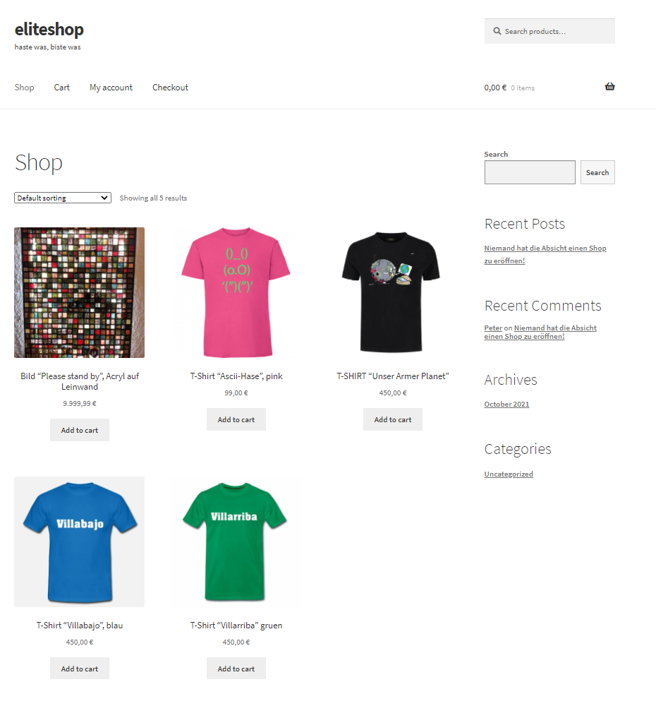

Unternehmen
U & M AG und Co. GmbH
diverse Interessensbereiche
eliteshop.klugscheisser.me
500.000 Cent Umsatz täglich
2 Mitarbeiter
regional, international

Slide 4
Agenda
Einleitung
Umsetzung
1
2
3
4
5
Unternehmen
Analyse / Planung
Fazit / Aussicht

Slide 5

Ist
U & M AG und Co. GmbH
Wollten an den Online Markt
Haben gute Produkte bzw. gute Supplier
Die Geschäftsvorgänge sollen sich möglichst automatisiert abbilden lassen
2 Mitarbeiter

Slide 6







Soll
U & M AG und Co. GmbH
Kundenzufriedenheit 24/7
Erreichbar von jedem Endgerät
Online Shopping Erlebnis
Nach html5 Standards
Große Sicherheit
Man findet uns auf Google.de
eliteshop
haste was biste was

Slide 7

Projektziele
Einrichtung einer Webserverumgebung
Testen der Funktionalitäten
Präsentationsvorbereitung üben
Aufsetzen, Konfiguration und Parametrisierung eines Web-Shop-Systems

Slide 8
Agenda
Einleitung
Umsetzung
1
2
3
4
5
Unternehmen
Analyse / Planung
Fazit / Aussicht

Slide 9
Anforderungen
technisch | wirtschaftlich | organisatorisch
Performance schickes Design SEO Online Shop WordPress CMS DSGVO-Konform Sicherheit (https) | Budget 1.337,- € keine Folgekosten Open Source GPL/CCL wenn möglich Preis/ Leistung | Personal ex. Dienstleister Termine Ablauf Kosten

Slide 10
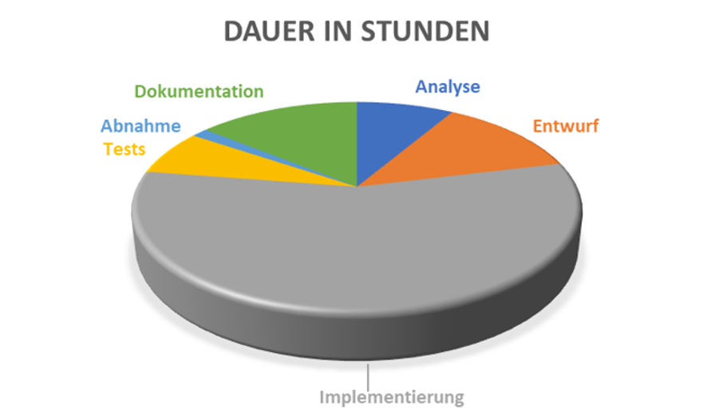
Kosten
Projektdauer 80 Stunden
Analyse (6 Std.)
Entwurf (9 Std.)
Implementierung (49 Std.)
Tests (5 Std.)
Abnahme (1 Std.)
Dokumentation (10 Std.)

Slide 11
Agenda
Einleitung
Umsetzung
1
2
3
4
5
Unternehmen
Analyse / Planung
Fazit / Aussicht

Slide 12

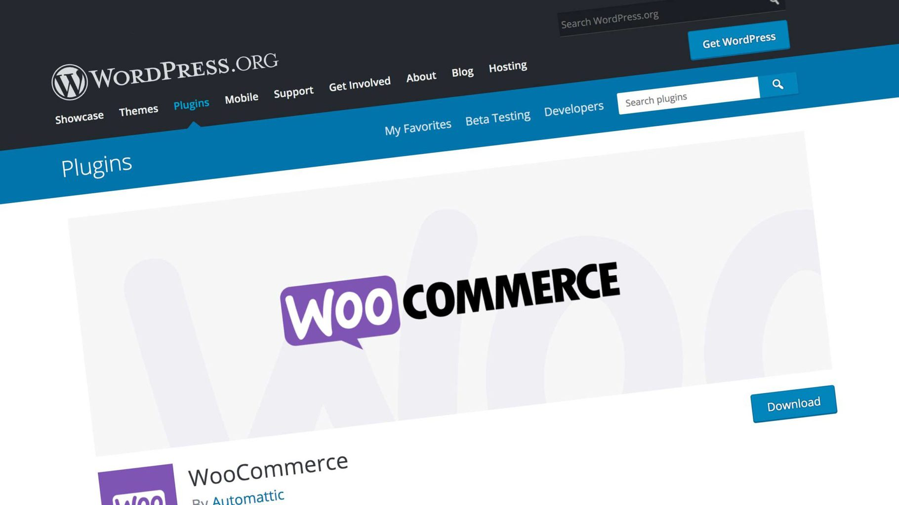



Auswahl Anbieter
Nutzwertanalyse
Magento
WordPress WooCommerce
Eigenentwicklung Django
Kriterium | erfüllt?
Kosten
Open Source
Einfach zu warten

Slide 13
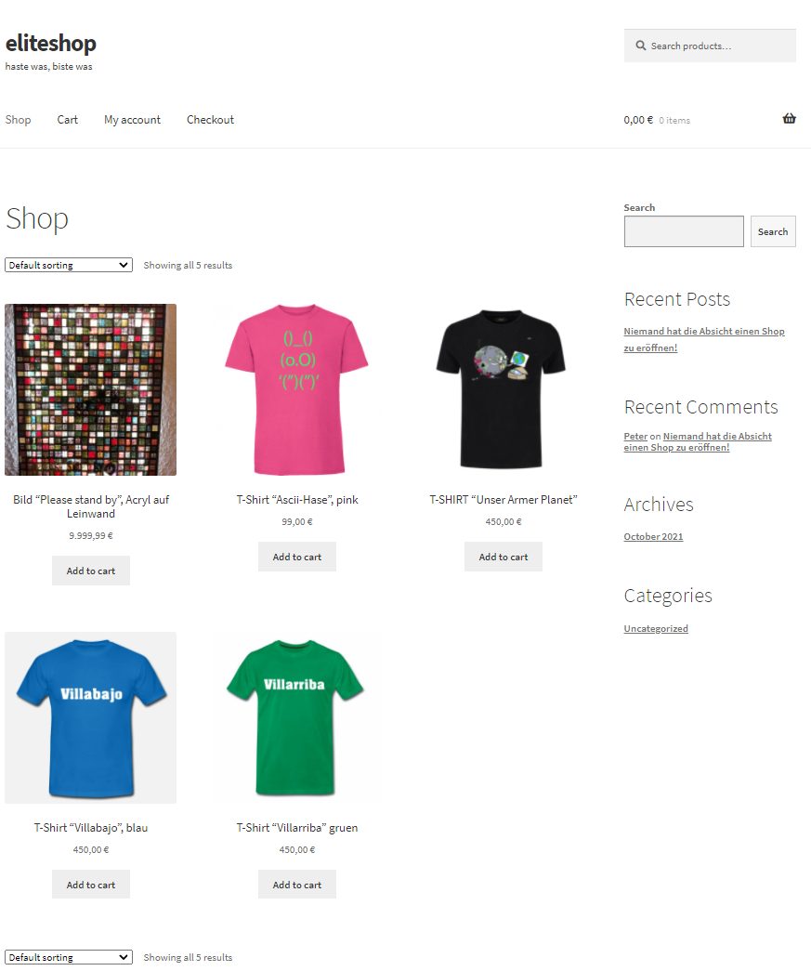

Funktionsweise
eliteshop
haste was biste was
Frontend UX
Mögliche Erweiterung um Plattformspezifische Apps für Android & IOS
Browserbasierte Webanwendung
WEB 2.0
Hmtl5 Fähigkeit

Slide 14
Funktionalitäten
eliteshop
haste was biste was
Benutzerverwaltung
Login
Wawi
Payment Provider incl.
Funktioniert für CC, PayPal und Klarna

Slide 15
Funktionalitäten
eliteshop
haste was biste was
Benutzerverwaltung
Login
Wawi
Payment Provider incl.
Funktioniert für CC, PayPal und Klarna
Erre
Rewr
Ewr

Slide 16
Funktionalitäten
eliteshop
haste was biste was
Benutzerverwaltung
Login
Wawi
Payment Provider incl.
Funktioniert für CC, PayPal und Klarna
Account erstellen:
User Accounts:
Rechnungsadresse
Lieferadresse
Kontaktdaten
-> SQL-Datenbank
DSGVO …
Es gibt auch Administrative Accounts

Slide 17
Funktionalitäten
eliteshop
haste was biste was
Benutzerverwaltung
Login
Wawi
Payment Provider incl.
Funktioniert für CC, PayPal und Klarna
Anmeldung:
Session Handling
SSL Verschlüsselt
User Verification
Datenschutz
Zahlungsdaten incl.

Slide 18
Funktionalitäten
eliteshop
haste was biste was
Benutzerverwaltung
Login
WaWi
Payment Provider incl.
Funktioniert für CC, PayPal und Klarna
Warenkorb:
Fasst Artikel zusammen
Bestellinformationen
to do:
WishList für Freunde
Newsletter

Slide 19
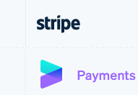
Funktionalitäten
eliteshop
haste was biste was
Benutzerverwaltung
Login
WaWi
Payment Provider incl.
Funktioniert für CC, PayPal und Klarna
Automatisch in WooCommerce integriert
unter 3 % Gebühren plus ca. 0,25 €/Transaktion
15,- € Strafgebühr bei Streit

Slide 20



Funktionalitäten
eliteshop
haste was biste was
Benutzerverwaltung
Login
WaWi
Payment Provider incl.
Funktioniert für CC, PayPal und Klarna

Slide 21
Agenda
Einleitung
Umsetzung
1
2
3
4
5
Unternehmen
Analyse / Planung
Fazit / Aussicht

Slide 22
Fazit
Projekt eliteshop ist ein großer ERFOLG
wirtschaftlich
technisch machbar
die Zeit wurde eingehalten

Slide 23
Vielen Dank für Ihre Aufmerksamkeit!

